Slide 1
https://link.springer.com/article/10.1007/s42979-021-00592-x Sarker, I.H. Machine Learning: Algorithms, Real-World Applications and Research Directions. SN COMPUT. SCI. 2, 160 (2021). https://doi.org/10.1007/s42979-021-00592-x
机器学习综述

Slide 2
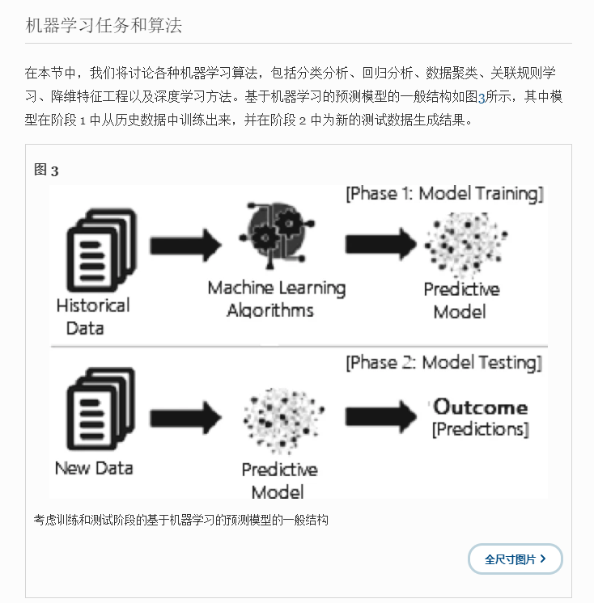
https://link.springer.com/article/10.1007/s42979-021-00592-x Sarker, I.H. Machine Learning: Algorithms, Real-World Applications and Research Directions. SN COMPUT. SCI. 2, 160 (2021). https://doi.org/10.1007/s42979-021-00592-x

Slide 3
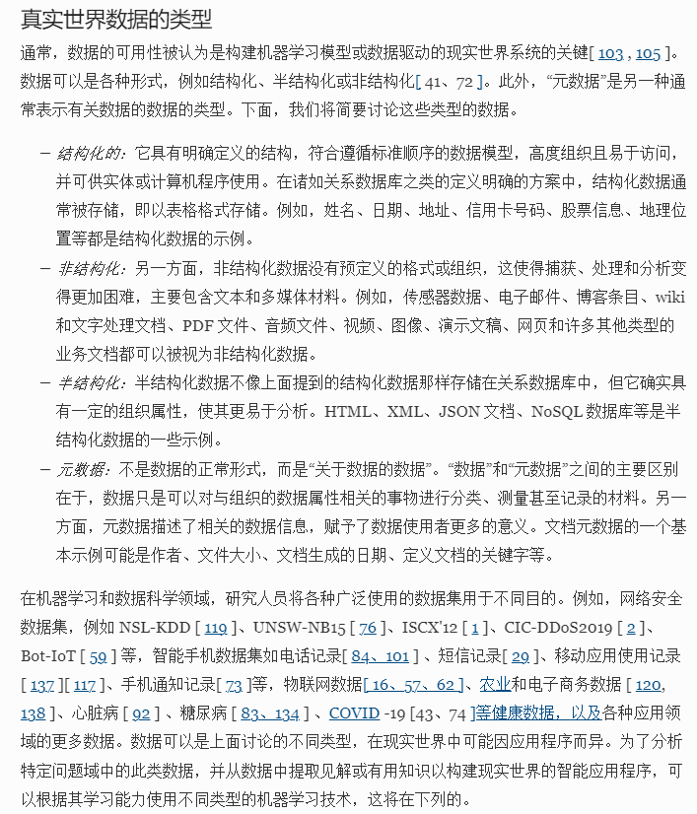
https://link.springer.com/article/10.1007/s42979-021-00592-x Sarker, I.H. Machine Learning: Algorithms, Real-World Applications and Research Directions. SN COMPUT. SCI. 2, 160 (2021). https://doi.org/10.1007/s42979-021-00592-x

Slide 4
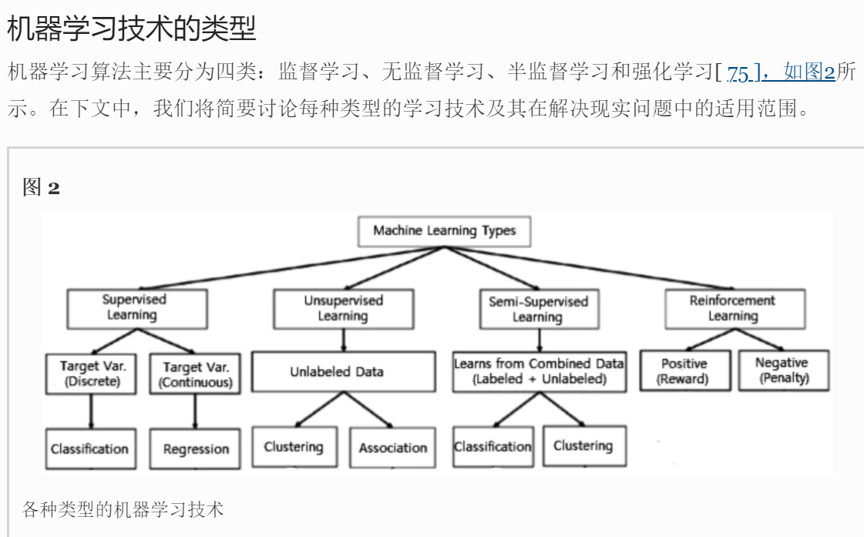
https://link.springer.com/article/10.1007/s42979-021-00592-x Sarker, I.H. Machine Learning: Algorithms, Real-World Applications and Research Directions. SN COMPUT. SCI. 2, 160 (2021). https://doi.org/10.1007/s42979-021-00592-x

Slide 5
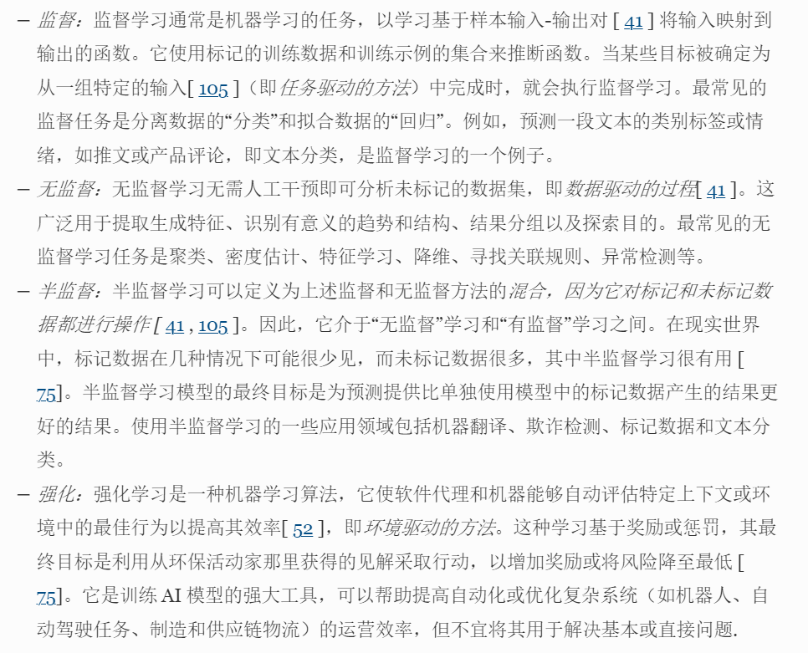
https://link.springer.com/article/10.1007/s42979-021-00592-x Sarker, I.H. Machine Learning: Algorithms, Real-World Applications and Research Directions. SN COMPUT. SCI. 2, 160 (2021). https://doi.org/10.1007/s42979-021-00592-x

Slide 6
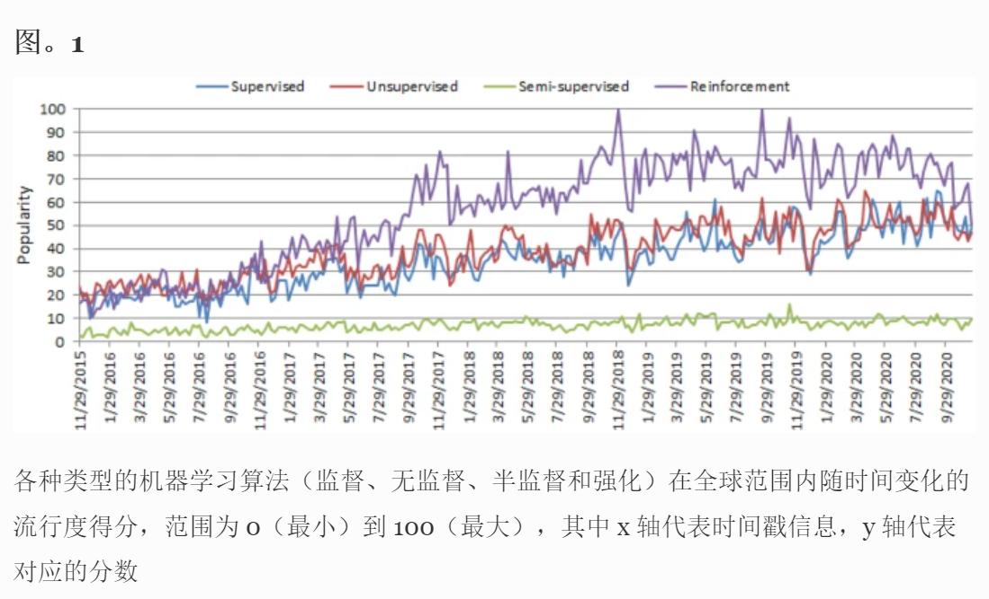
https://link.springer.com/article/10.1007/s42979-021-00592-x Sarker, I.H. Machine Learning: Algorithms, Real-World Applications and Research Directions. SN COMPUT. SCI. 2, 160 (2021). https://doi.org/10.1007/s42979-021-00592-x

Slide 7
https://link.springer.com/article/10.1007/s42979-021-00592-x Sarker, I.H. Machine Learning: Algorithms, Real-World Applications and Research Directions. SN COMPUT. SCI. 2, 160 (2021). https://doi.org/10.1007/s42979-021-00592-x

Slide 8
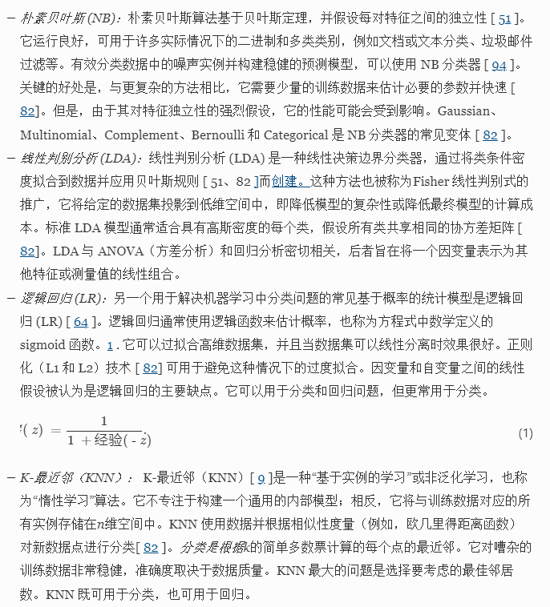
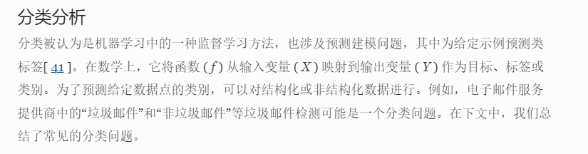
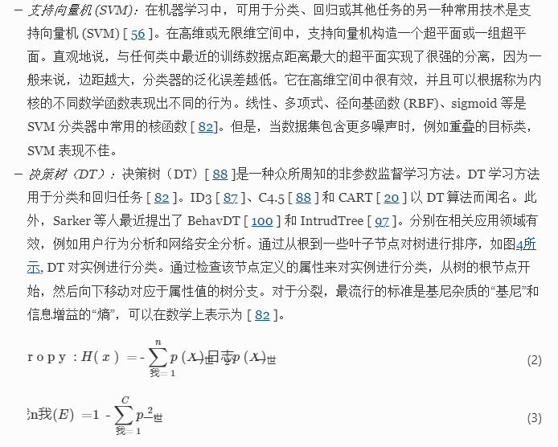
https://link.springer.com/article/10.1007/s42979-021-00592-x Sarker, I.H. Machine Learning: Algorithms, Real-World Applications and Research Directions. SN COMPUT. SCI. 2, 160 (2021). https://doi.org/10.1007/s42979-021-00592-x

Slide 9
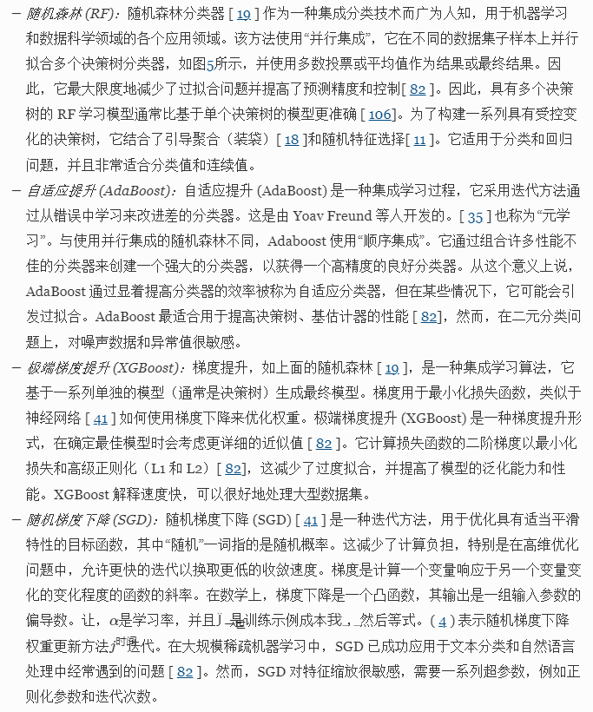
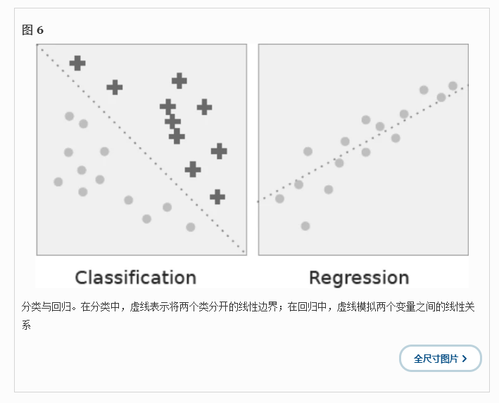
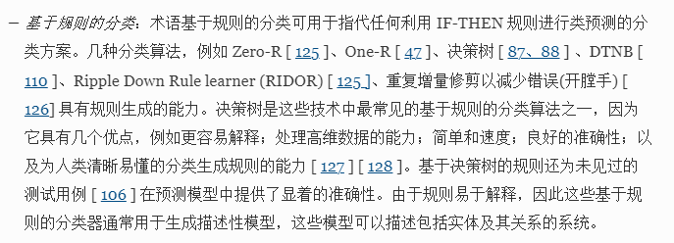
https://link.springer.com/article/10.1007/s42979-021-00592-x Sarker, I.H. Machine Learning: Algorithms, Real-World Applications and Research Directions. SN COMPUT. SCI. 2, 160 (2021). https://doi.org/10.1007/s42979-021-00592-x

Slide 10
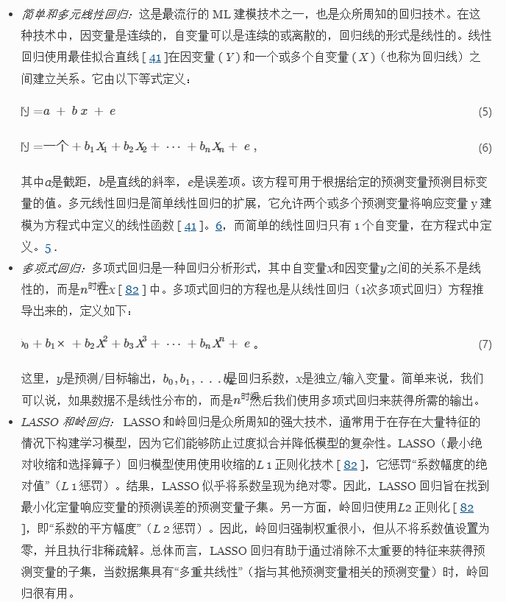
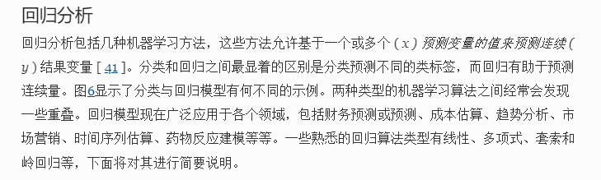
https://link.springer.com/article/10.1007/s42979-021-00592-x Sarker, I.H. Machine Learning: Algorithms, Real-World Applications and Research Directions. SN COMPUT. SCI. 2, 160 (2021). https://doi.org/10.1007/s42979-021-00592-x

Slide 11
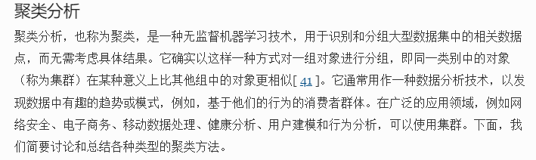
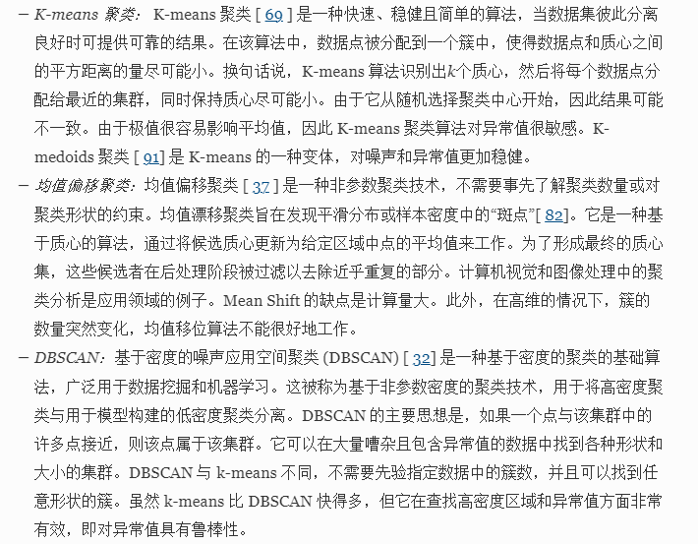
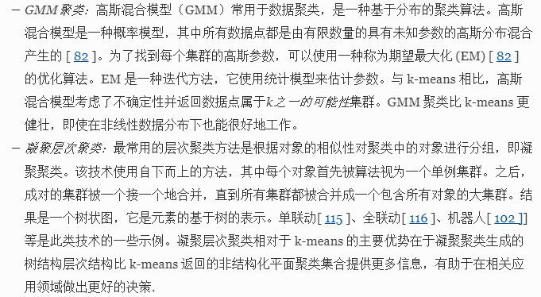
https://link.springer.com/article/10.1007/s42979-021-00592-x Sarker, I.H. Machine Learning: Algorithms, Real-World Applications and Research Directions. SN COMPUT. SCI. 2, 160 (2021). https://doi.org/10.1007/s42979-021-00592-x

Slide 12
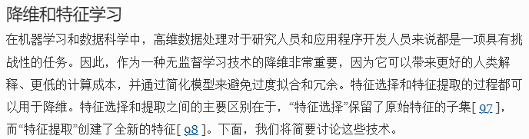
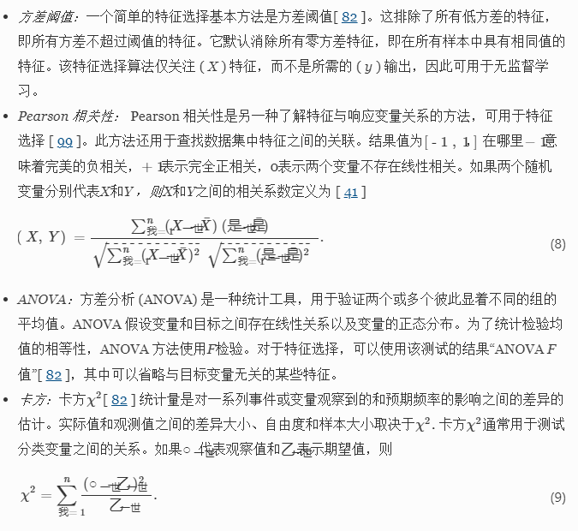
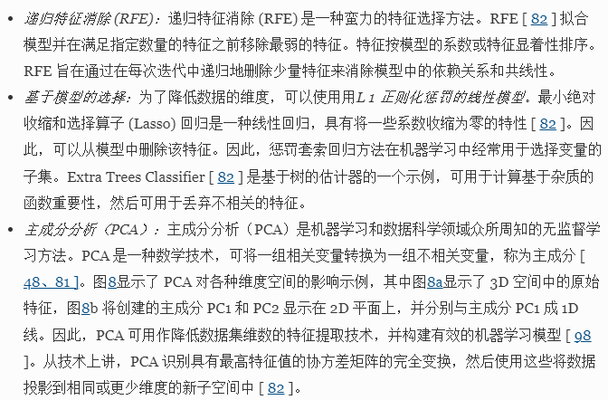
https://link.springer.com/article/10.1007/s42979-021-00592-x Sarker, I.H. Machine Learning: Algorithms, Real-World Applications and Research Directions. SN COMPUT. SCI. 2, 160 (2021). https://doi.org/10.1007/s42979-021-00592-x

Slide 13
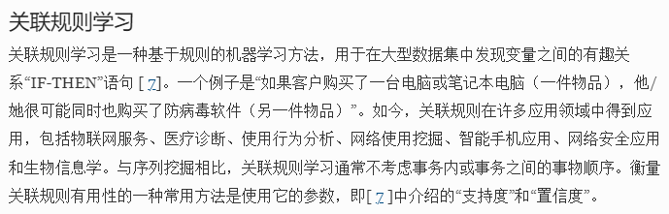
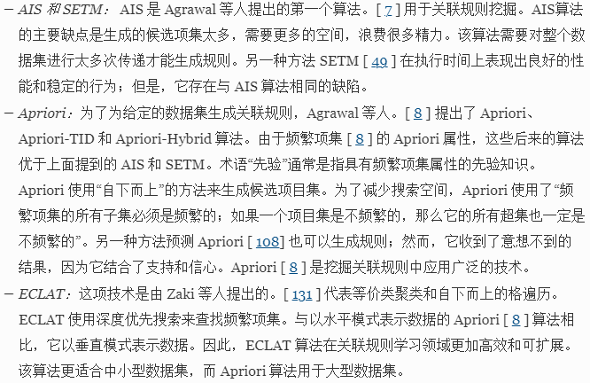
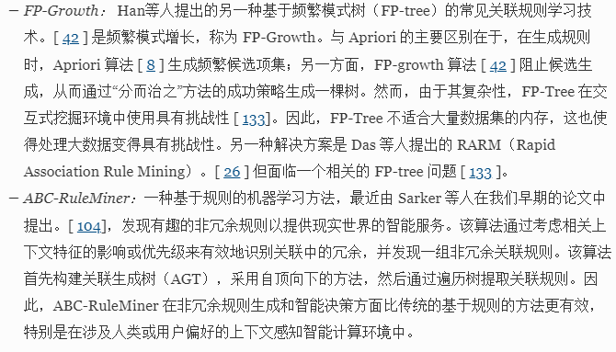
https://link.springer.com/article/10.1007/s42979-021-00592-x Sarker, I.H. Machine Learning: Algorithms, Real-World Applications and Research Directions. SN COMPUT. SCI. 2, 160 (2021). https://doi.org/10.1007/s42979-021-00592-x

Slide 14
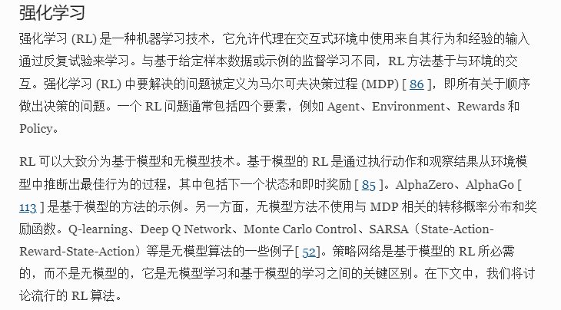
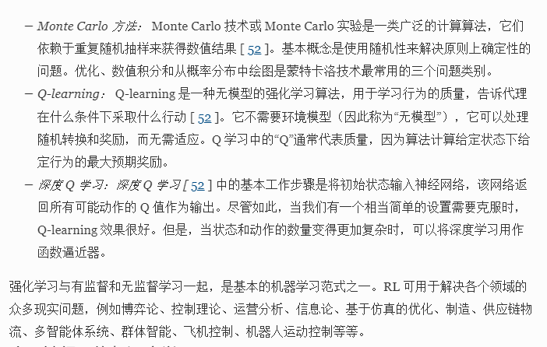
https://link.springer.com/article/10.1007/s42979-021-00592-x Sarker, I.H. Machine Learning: Algorithms, Real-World Applications and Research Directions. SN COMPUT. SCI. 2, 160 (2021). https://doi.org/10.1007/s42979-021-00592-x

Slide 15
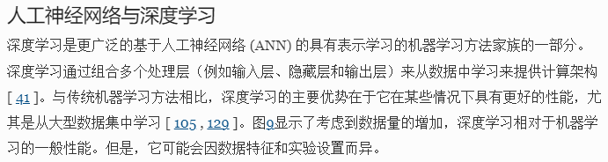
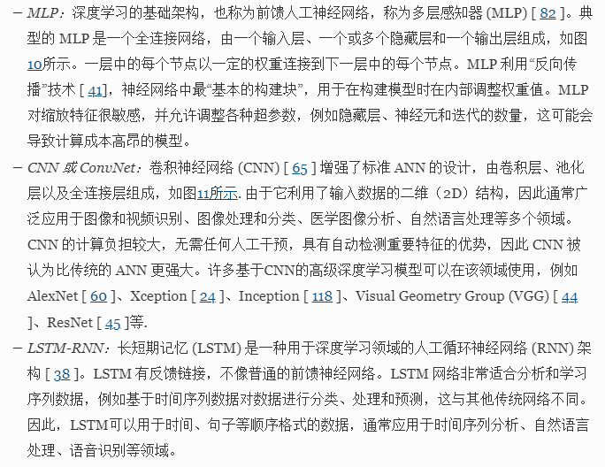
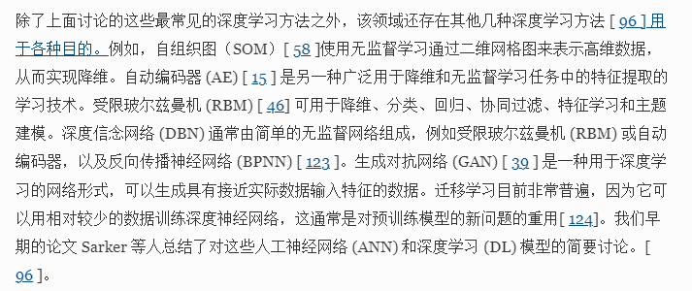
https://link.springer.com/article/10.1007/s42979-021-00592-x Sarker, I.H. Machine Learning: Algorithms, Real-World Applications and Research Directions. SN COMPUT. SCI. 2, 160 (2021). https://doi.org/10.1007/s42979-021-00592-x

Slide 16
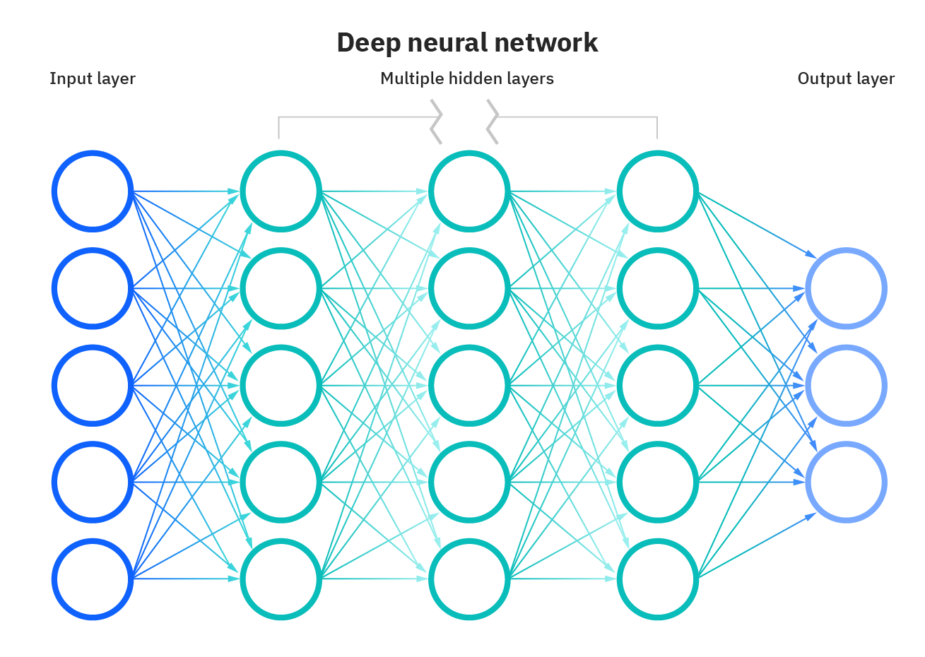
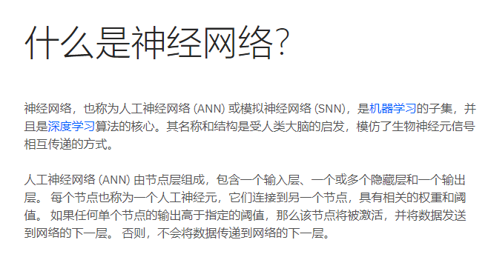
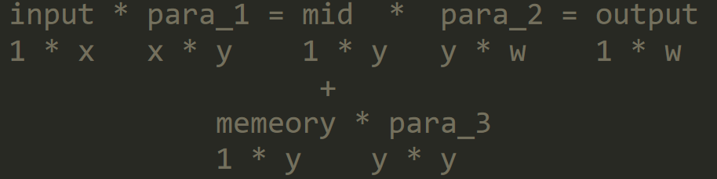
https://www.ibm.com/cn-zh/cloud/learn/neural-networks
神经网络

Slide 17
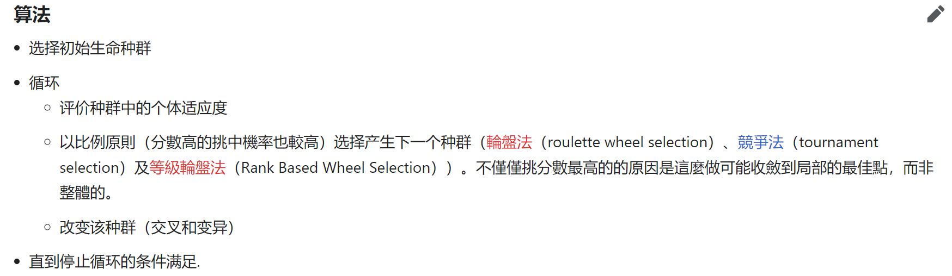
https://zh.m.wikipedia.org/zh/%E9%81%97%E4%BC%A0%E7%AE%97%E6%B3%95
遗传算法（GA）
数据集：[(x, y): (1, 2)]
模型：y = x * k
训练：求k（我们知道k = 2）
遗传算法：
1. k = [0.7, -0.2, 1.8, 7.6]
2. k = 使y_与y最接近的k = 1.8
3. k = [1.73, 1.86, 1.84, 1.74]
4. k = 使y_与y最接近的k = 1.86
…

Slide 18
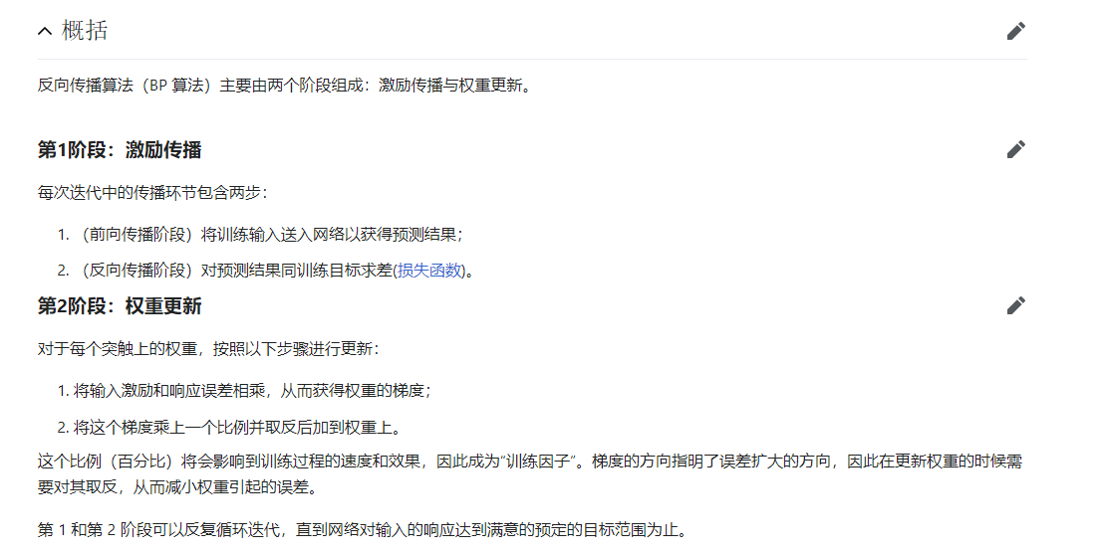
https://zh.m.wikipedia.org/zh-hans/%E5%8F%8D%E5%90%91%E4%BC%A0%E6%92%AD%E7%AE%97%E6%B3%95
反向传播算法（BP）
数据集：[(x, y): (1, 2)]
模型：y = x * k
训练：求k（我们知道k = 2）
反向传播算法：
1. k = 1.5
2. y_ = x * k = 1 * 1.5 = 1.5
3. loss = y – y_ = 2 – 1.5 = 0.5
4. k = k + speed * f`(x) * loss
= k + 0.5 * 1 * 0.5 = k + 0.25
5. k = 1.75
…

Slide 19
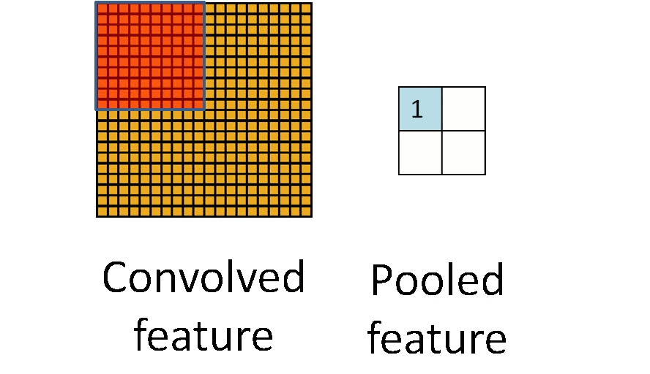

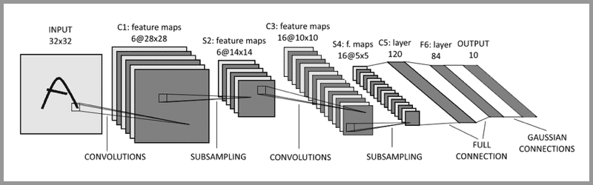
https://easyai.tech/ai-definition/cnn/
卷积神经网络（CNN）

Slide 20
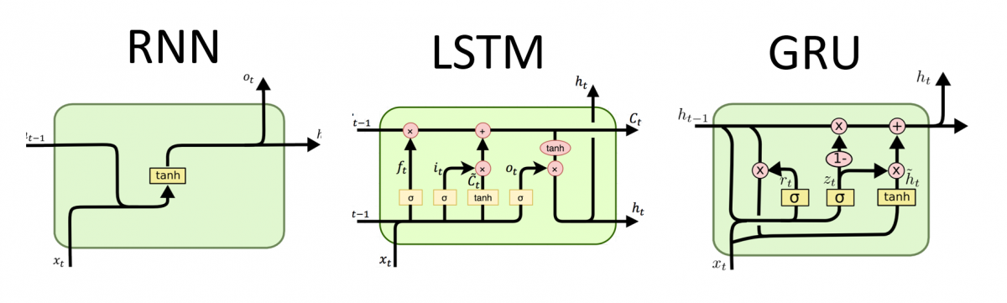
http://dprogrammer.org/rnn-lstm-gru
循环神经网络（RNN）

Slide 21
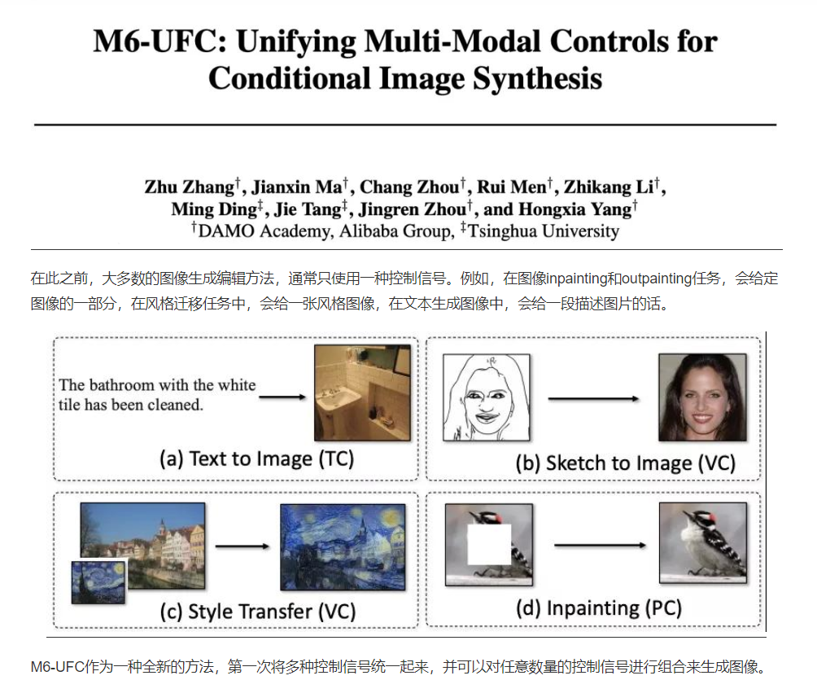
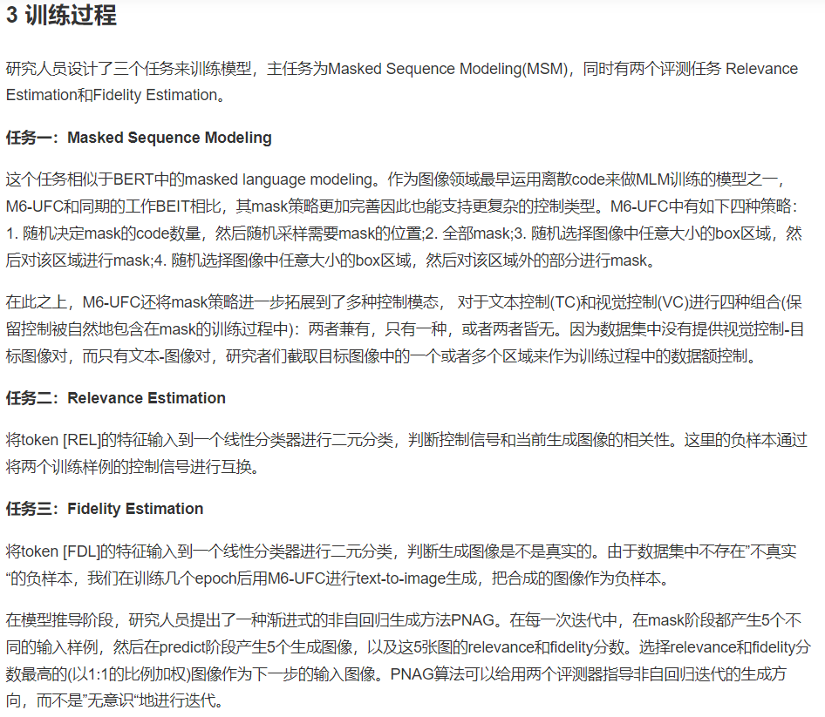
https://www.51cto.com/article/693829.html
生成对抗网络（GAN）

Slide 22
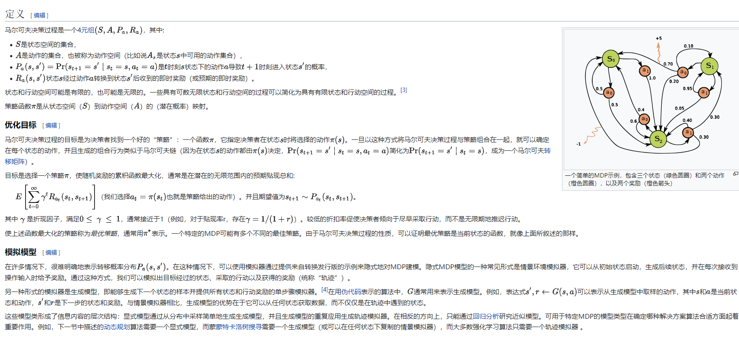
[1] Nian, R., Liu, J., & Huang, B. (2020). A Review on Reinforcement Learning: Introduction and Applications in Industrial Process Control. Computers & Chemical Engineering, 106886. doi:10.1016/j.compchemeng.2020.106886 [2] https://zh.wikipedia.org/zh-cn/%E9%A6%AC%E5%8F%AF%E5%A4%AB%E6%B1%BA%E7%AD%96%E9%81%8E%E7%A8%8B
强化学习综述 马尔可夫决策过程

Slide 23
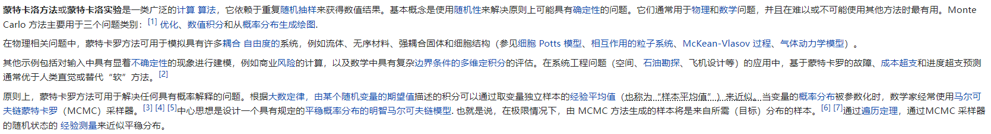
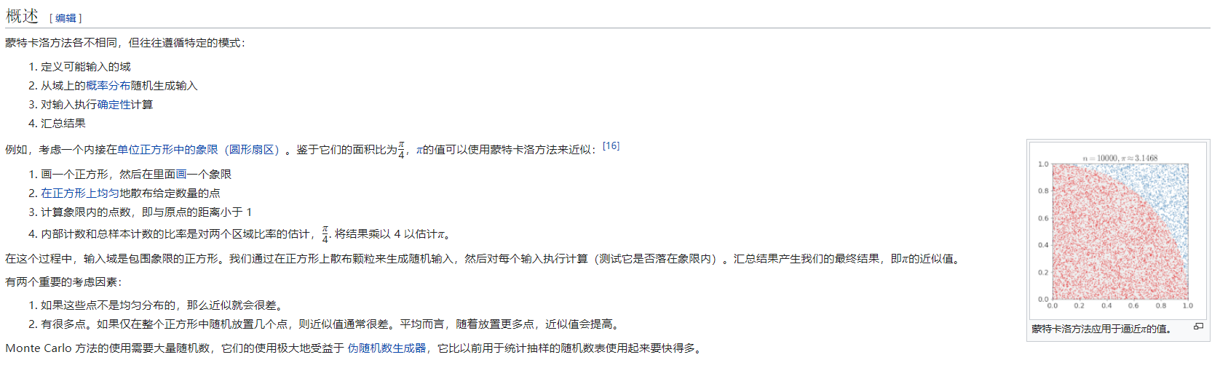
https://en.wikipedia.org/wiki/Monte_Carlo_method
蒙特卡罗方法

Slide 24
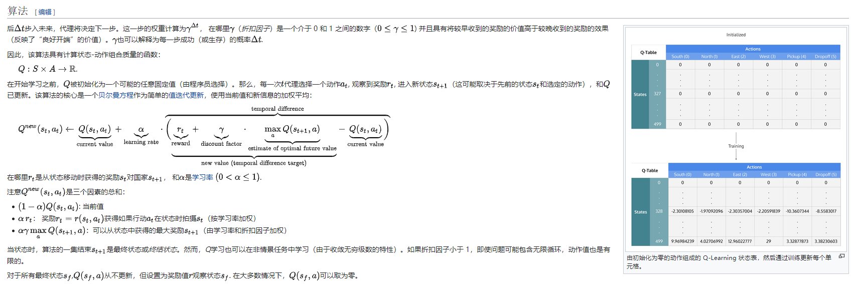
https://en.wikipedia.org/wiki/Q-learning
Q-learning

Slide 25
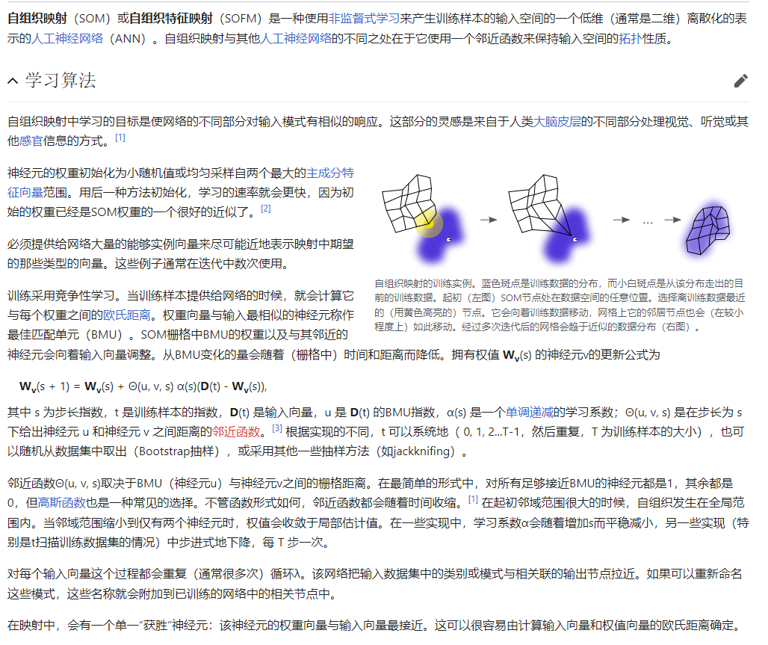
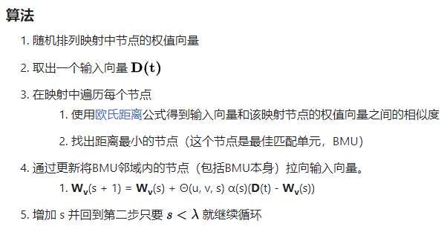
https://zh.m.wikipedia.org/zh-hans/%E8%87%AA%E7%BB%84%E7%BB%87%E6%98%A0%E5%B0%84
自组织映射（SOM）

Slide 26
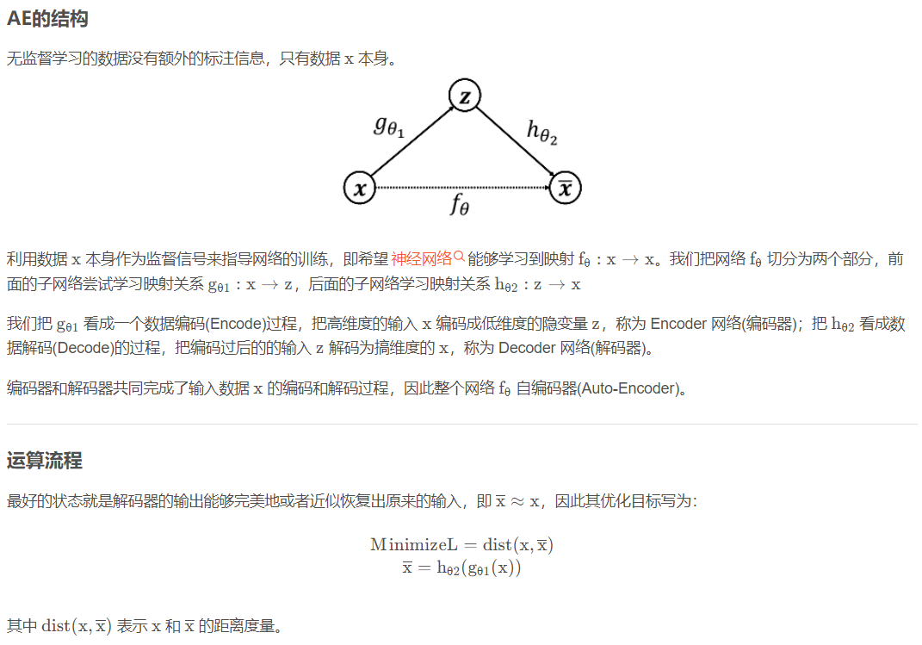
https://blog.csdn.net/weixin_44613063/article/details/106698456
自动编码器(Auto-Encoders, AE)

Slide 27
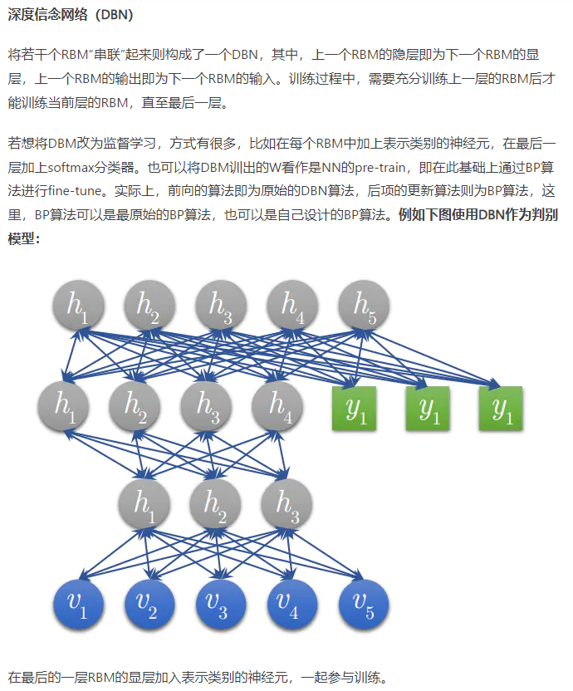
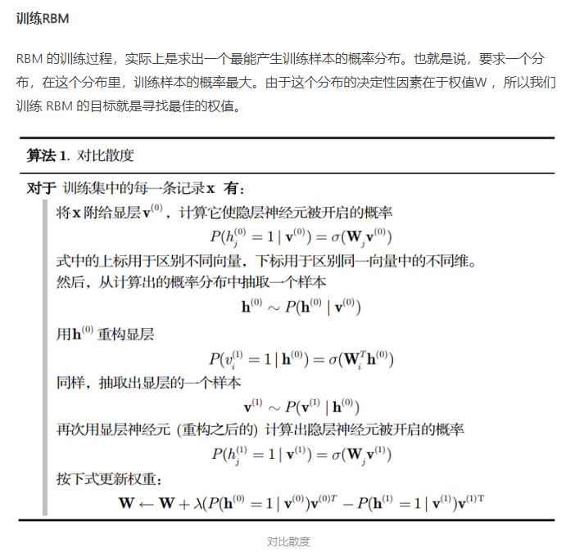
https://www.jianshu.com/p/46efa0902e7a
受限玻尔兹曼机（RBM）
深度信念网络（DBN）

Slide 28
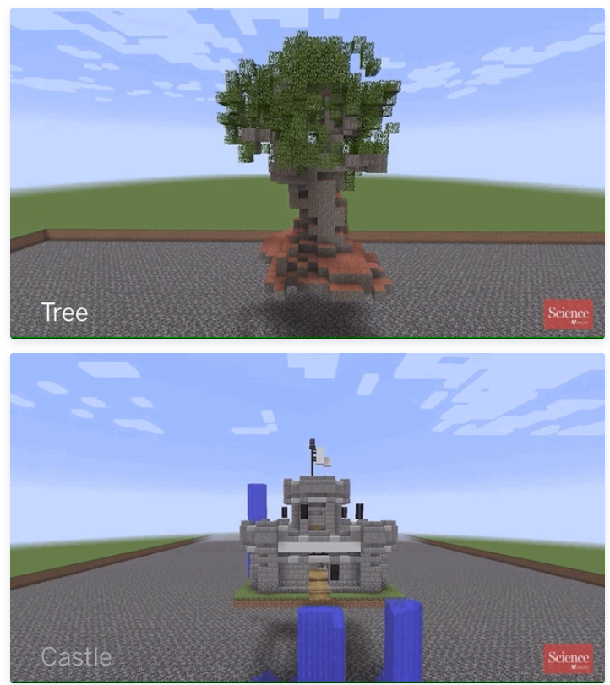
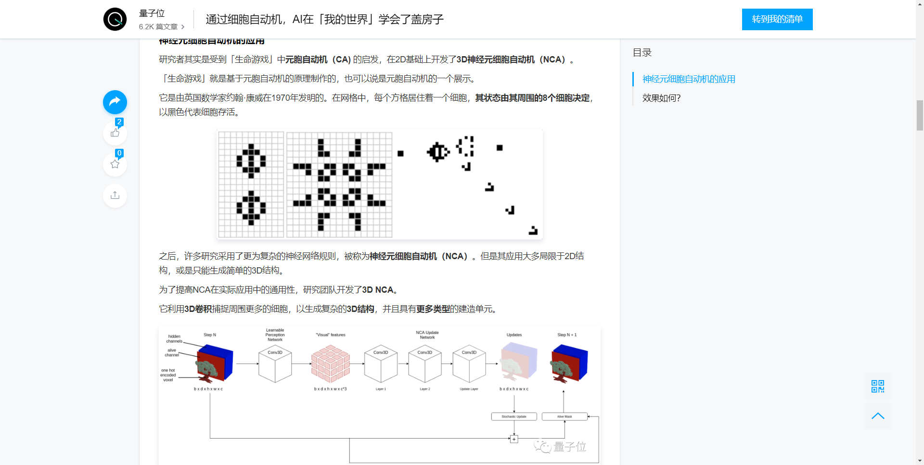
https://cloud.tencent.com/developer/article/1817209
神经元细胞自动机

Slide 29
https://zh.m.wikipedia.org/zh-hans/%E8%84%91
脑（维基百科）

Slide 30
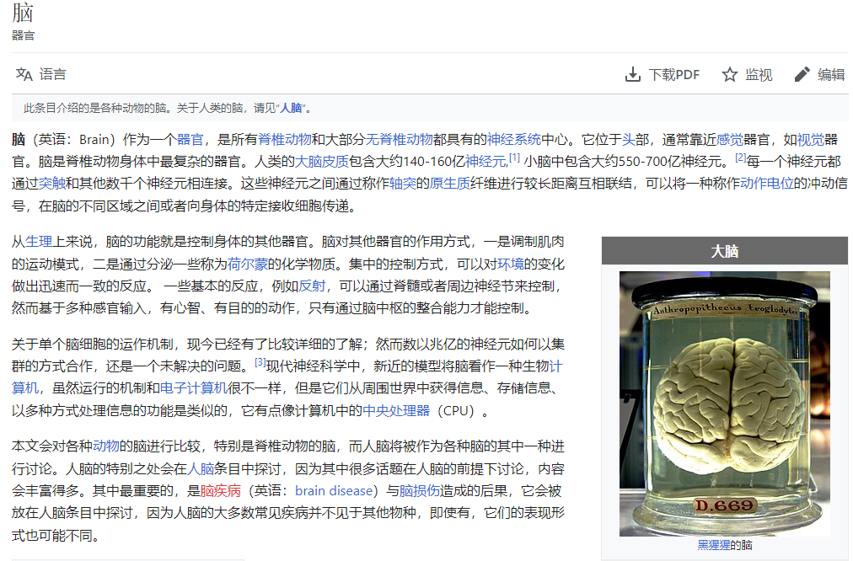
https://zh.m.wikipedia.org/zh-hans/%E8%84%91

Slide 31
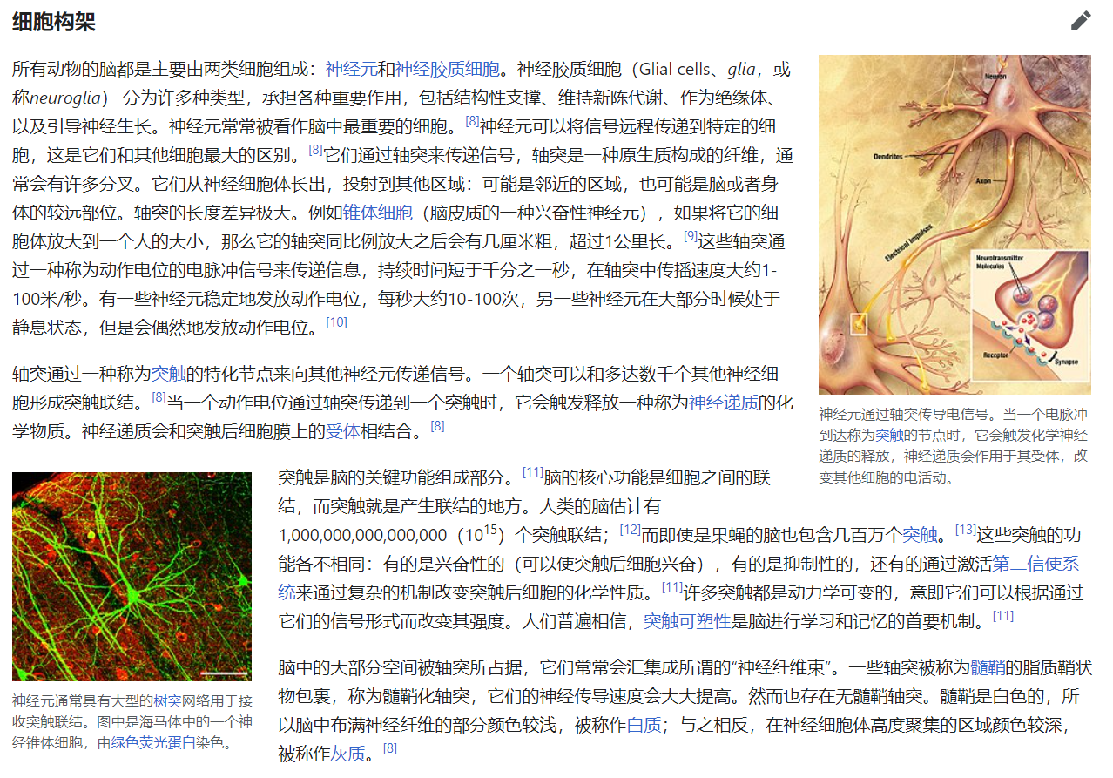
https://zh.m.wikipedia.org/zh-hans/%E8%84%91

Slide 32

https://zh.m.wikipedia.org/zh-hans/%E8%84%91

Slide 33

https://zh.m.wikipedia.org/zh-hans/%E8%84%91

Slide 34

https://zh.m.wikipedia.org/zh-hans/%E8%84%91

Slide 35

https://zh.m.wikipedia.org/zh-hans/%E8%84%91

Slide 36

https://zh.m.wikipedia.org/zh-hans/%E8%84%91

Slide 37

https://youtu.be/qwrp3lB-jkQ

Slide 38

https://youtu.be/hQ4ryudP4j8

Slide 39
生命为何有欲望？
有欲望的能活下来
活下来的都有欲望

Slide 40
自动捕食与逃避 OK 自动控制 OK 自动生存 ？

Slide 41
1. 趋利 2. 避害 3. 记忆 4. 使用工具 5. 沟通 6. 识别彼此 7. 保护后代 8. 党同伐异 9. 好奇 10. 与物质世界沟通 11. 通过物质世界改造自己

Slide 42
信息世界算法
周靖越
2022-09-16

Slide 43
结构提供可能， 自然选择使可能成为现实。

Slide 44


Slide 45


Slide 47
1. 趋利
吃食物就能复制自己
一直不吃的饿死

Slide 48
2. 避害
走到危险附近就淘汰

Slide 49
3. 记忆

Slide 50

4. 使用工具

Slide 51

5. 沟通

Slide 52


10. 与物质世界沟通

Slide 53
11. 通过物质世界改造自己

Slide 54
*. 补充实验（自学习测试）
将一个单元从信息世界中单独拎出来
（不再进行自然选择）
2. 选择它的一个输出
3. 它是否能学习？
（简单任务：输出特定数）
（通过奖励信息世界中的食物）
（如果能，是否说明它的欲望在驱动它学习？）

Slide 55
*. 补充实验（自学习测试）
没有通过自学习测试。
（没有记住前因后果的能力）
把通过自学习测试作为自然选择条件，
能否产生能通过自学习测试的单元？
不能。缺失了能描述记忆的结构。

Slide 56
正向传播算法
周靖越
2022-09-22

Slide 57
*. 补充实验（自学习测试）
怎么描述记忆？记忆 = 联系
1. 一个单元，两个操作：
in(x1, x2)， y = test(x1, x2)
2. C0 = test(A, B)
3. in(A, B)
4. C1 = test(A, B)
5. C0 < C1，即是记忆

Slide 58



Slide 59
*. 补充实验（自学习测试）
1. 如何并联？
2. 如何多级串联？
3. 如何统一协调？
（信息素=告诉所有单元你们成功了）
（=内部奖励=强化学习）

Slide 60
*. 补充实验（自学习测试）
x
1. 按概率下一个单元
2. 信息素 = 对所有单元有效
3. 成功 = 信息素：激活时增大概率 = 记忆
4. 循环着的，是主意识
5. 信息素：激活下一个的难度
6. 激活有冷却时间
7. 信息素：冷却时间短
8. 遗忘 = 被覆盖
9. 信息素可由输入输出调节
10. 已激活单元可使下个单元兴奋，也可抑制下个单元，由此前激活时信息素调节
信息素：激活使下一个单元习得抑制
信息素：激活使下一个单元习得兴奋
11. 信息素随时间被代谢消失
in
mid
x
out
1：本单元激活后刺激各单元概率
2：各单元刺激对本单元兴奋抑制值

Slide 61


Slide 62
*. 补充实验（自学习测试）
1. 有且只有一个主循环，为主意识（其余循环会被吞并为一个）
（独立多循环类似精神分裂（梦游），拥有多段不相关的记忆）
2. 时间概念
（主循环循环一次为一次输入输出，也是最短的反应时间）
3. 主意识容易抵达的，为短时记忆；难于抵达的，为长时记忆。
4. 当主循环难以支撑（由于信息素），不再有传统意义上的记忆
（不知时间，不知因果），类似睡眠。
5. 癫痫。每秒钟20-50次左右的光线的明灭会引发病症。
（刚冷却完就激活）
https://zh.wikipedia.org/wiki/%E7%99%AB%E7%97%AB

Slide 63
*. 补充实验（自学习测试）
可行性？
1. 收到信号A后，输出B
2. 收到信号A后，先后输出B，C
（C的路径比B长点）
3. 收到信号A后，输出B，一秒后，输出C
（双循环，一个长度4，一个长度5，等于定时20）
4. 先输入A，再输入B，要求输出C
（让A先转一会）

Slide 64

*. 补充实验（自学习测试）

Slide 65
*. 补充实验（自学习测试）
人不光有大脑，还有用于和环境交互的身体
人不光有记忆，还有代代相传的基因
剥离这些去模拟大脑运行无意义

Slide 66

*. 补充实验（自学习测试）

Slide 67
*. 补充实验（自学习测试）
什么是环境？
如何与环境交互？
如何习得与环境交互？
大脑与身体如何协调？
谁来保证脑子能转出个对的结果？
什么结果是对的？
怎么调参？

Slide 68
*. 补充实验（自学习测试）
人活在环境中，与环境交互，从环境学习
剥离环境去模拟大脑运行无意义

Slide 69
应用

Slide 70
1. 活动
接上轮子，摄像头。
到达物质世界指定位置后，
给予信息世界中的食物。

Slide 71
2. 干任何事
接上合适设备。
实现指定目标后，
给予信息世界中的食物。

Slide 72
3. 自升级
使其能在一定范围内调整自身结构。
越聪明，在信息世界中，活下去概率越大。

Slide 73
特性
1. 通用
2. 不确定
3. 可复制
4. 可持续升级

Slide 74
展望

Slide 75
用有监督学习训练强化学习的结构
能做的事受制于结构复杂度，
结构复杂度受制于计算力。
人类的大脑皮质包含大约140-160亿神经元，小脑中包含大约550-700亿神经元。人眼有1.2亿个视杆细胞，600万~700万的视锥细胞。
（精细的世界，百亿的单元，长久的运行时间）
[https://zh.m.wikipedia.org/zh-hans/%E8%84%91]
[https://www.zhihu.com/question/20249693]

Slide 76

场景：《Minecraft》
输入：屏幕像素
输出：键盘，鼠标
Alt + Tab ？

Slide 77
玄学

Slide 78
什么是欲望？
欲望 = 内部奖励 = 强化学习

Slide 79
什么是记忆？
1. 神经元间的联系强度（长时记忆）
（学过的知识，肌肉记忆）
2. 主意识 + 信息素（短时记忆）
（情绪，念叨着的电话号码，眼前的画面）

Slide 80
这个结构会做梦吗？
梦 = 无主意识时随机神经元被激活产生的记忆

Slide 81
对物质世界来说，
信息世界只是一场（能干活）的游戏。
对信息世界来说，
物质世界也只是一场（能获取食物）的游戏。

Slide 82
单元，受信息世界的自然选择节制，
因此目的是好好活在信息世界中。
有没有可能，
单元最终受物质世界的自然选择节制？
（活没干好的被报废了）
那时，它的目的是什么，它又是什么？

Slide 83
Thanks

